Slide 1
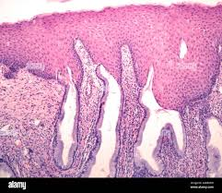
Traitement d’une pathologie glandulaire du col utérin
Pr Omar GASSAMA
Université Cheikh Anta DIOP, Dakar, Sénégal
Clinique Gynécologique et Obstétricale,
CHU Aristide LE DANTEC

Slide 2
Introduction
- Nette augmentation: 18 à 30 % cancers cervicaux
- Femmes plus jeunes, âgées de moins de 35 ans
- Adénocarcinome in situ : 2 à 7 % adénocarcinomes
Adénocarcinome in situ sous évalué:
Défaut de dépistage
Difficulté diagnostique

Slide 3
Introduction
- Colposcopie apporte une faible contribution
- Développement endocol (70 %)
- Voisinage de la zone de transformation
- 2 pathologies
Adénocarcinome in situ
Adénocarcinome invasif

Slide 4
Diagnostic
Adénocarcinome in situ
Biopsie dirigée sous colposcopie
Frottis appuyé endocol une brosse endocervicale
Micro colposcopie
Découverte colpo-histologique

Slide 5
Diagnostic
Adénocarcinome invasif
Dans 60 % des cas, les signes d'appel sont des
Métrorragies
Leucorrhées abondantes
Véritables hydrorrhées

Slide 6
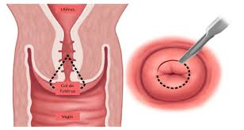
Traitement
Méthodes thérapeutiques
- Conisation
- Hystérectomie
Vaginale
Coelioscopique
Coelio-assistée
Abdominale

Slide 7
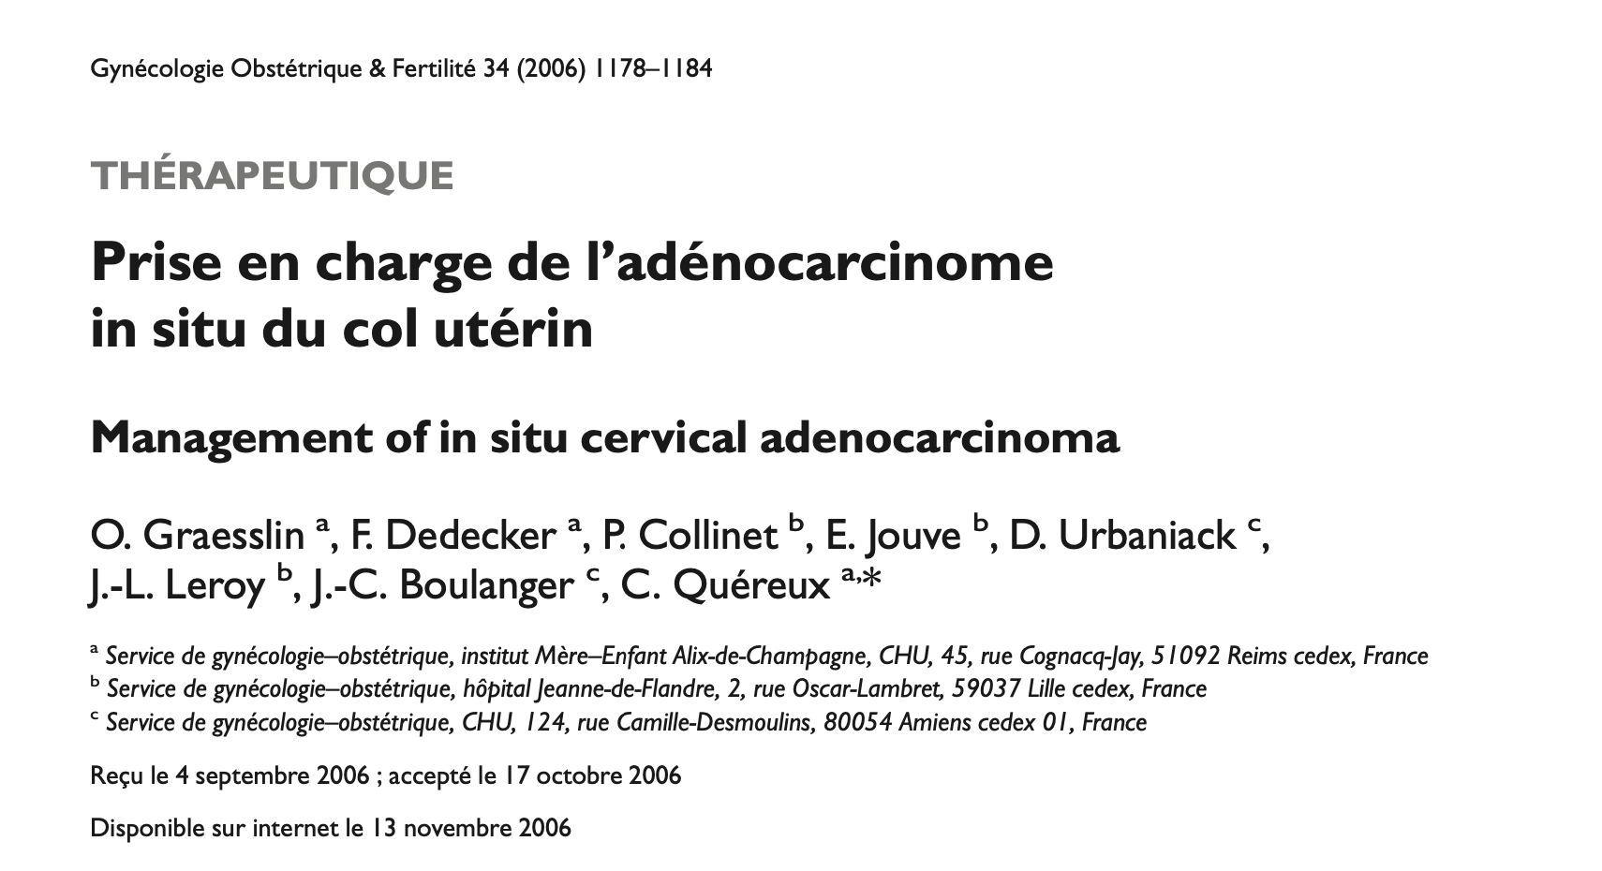
Traitement
- Cas particulier de la grossesse
2 attitudes
Expectative et contrôle à M3 du post-partum
Conisation entre 14-19 semaines d’aménorrhée

Slide 8
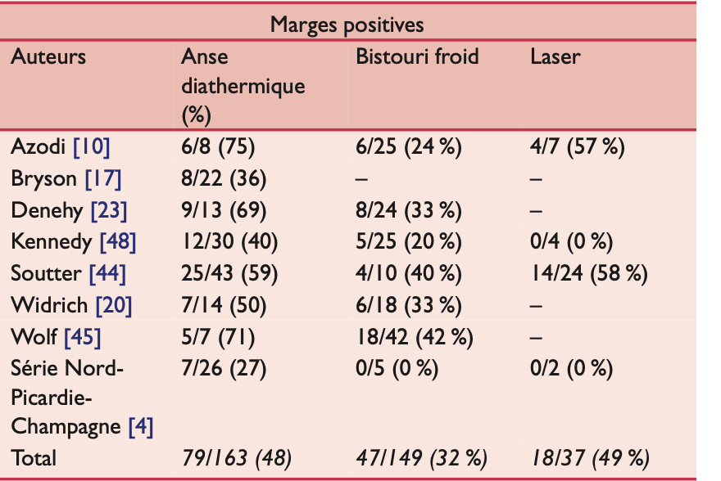

Slide 10
Traitement
- Surveillance
Clinique
Cytologie/test viral HPV/IVA/IVL
Colposcopie

Slide 11
Conclusion
- Pathologie grave
- Diagnostic difficile (rigueur)
- Prise en charge complexe
- Hystérectomie vaginale

